Slide 1


Slide 2



Model serving patterns and infra: MATS Stack

Slide 3
🐱‍💻Objetivos de aprendizaje🐱‍💻

Slide 4
Objetivos de aprendizaje🐱‍💻
Vamos a dar breve lectura a la presentación de Model serving patterns and infra: MLFlow, Airflow, Tensorflow & Spark🤖💜, donde hablaremos de las arquitecturas orientadas a datos vs arquitecturas orientadas a modelos.
Posteriormente, vamos a revisar la presentación y código fuente de un caso de estudio🐱‍💻 llamado ML Production Pipelines: A Classification Model🤖💜, donde podremos ver la arquitectura Lakehouse en acción con Databricks.
Por último, haremos algunos retos🐱‍💻 en Python💻🐍 sobre MATS Stack en colaboración usando Breakout rooms🐱‍💻, para volver y hacer un repaso de sesión🤖💜 de hoy.

Slide 5

Agenda
6:30 - 6:35 PM Saludos y anuncios.
6:35 - 6:40 PM Objetivos.
6:40 - 7:20 PM Model serving patterns and infra: MATS.
7:20 - 7:50 PM. Caso de estudio: ML production pipelines.
7:50 - 8:20 PM Crowd-coding: Hello world, Databricks + Spark.
8:20 - 8:35 PM BREAK.
8:35 - 9:20 PM Crowd-coding: Hands on MLflow + Airflow + Tensorflow+Spark.
9:20 - 9:30 PM Conclusiones.

Slide 6
Recursos y meta-recursos de aprendizaje.

Slide 7

Building the Data Lakehouse
Descarga el Ebook gratis aquí

Slide 8
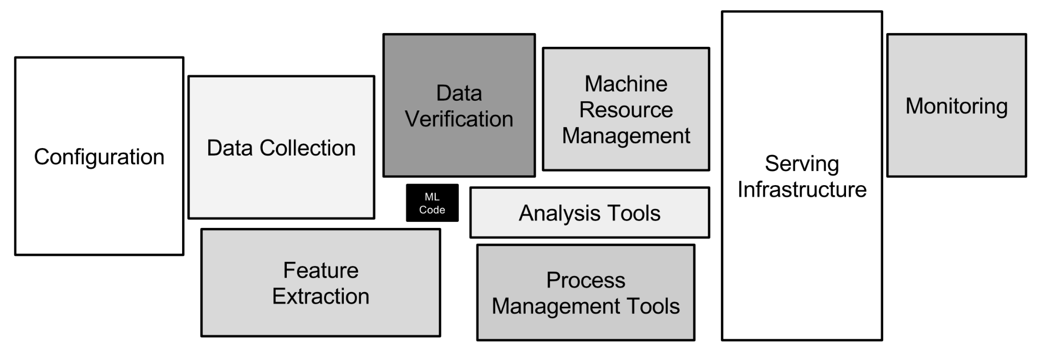
La deuda técnica oculta en los sistemas de ML

Slide 9
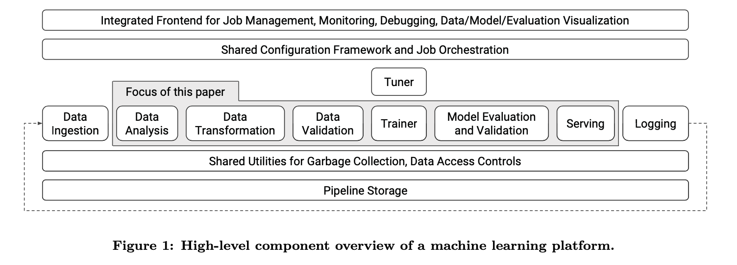
Tensorflow Extended

Slide 10



ML Production Pipelines: A Classification Model
+
Adriana Menegozzo
Slides acá

Slide 11


MATS Stack for Cross-system Orchestration of Machine Learning Pipelines.
Joao Da Silva
Yuri Kasimov
Slides acá

Slide 12

Documentación oficial de Databricks @ GCP
Notes:
Como saben…
No es una lectura obligatoria para pasar el curso...

Slide 13
Model serving patterns and infra: MATS

Slide 14


Acerca de la arquitectura Data Lakehouse
Veamos el paper aquí.

Slide 15

Resumen → Respondemos pregunta.

Slide 16
Arquitectura MATS: M de MLFLow
Checa la documentación acá.

Slide 17

Menciona 3 módulos de MLFlow

Slide 18

Arquitectura MATS: A de Apache Airflow
Checa la documentación acá.

Slide 19
¿Qué es Apache Airflow?

Slide 20

Arquitectura MATS: T de Tensorflow
Checa la documentación acá.

Slide 21
¿Para qué sirve Tensorflow?

Slide 22

Arquitectura MATS: S de Spark
Checa la documentación acá.

Slide 23
¿Qué es y para qué sirve Apache Spark?

Slide 24

Study Case: ML Production pipelines: A Classification model.

Slide 25
Crowd-coding: Fully Managing Databricks from Airflow using Custom Operators
Notes:
​​https://michal.karzynski.pl/blog/2017/03/19/developing-workflows-with-apache-airflow/

Slide 26

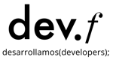
Break

Slide 27
Challenge: Setting up MLFlow on Google Cloud for Remote Tracking of Machine Learning Experiments

Slide 28
Challenge: Keeping your ML model in shape with Kafka, Airflow and MLFlow

Slide 29
Challenge: MATS stack for ML Pipelines

Slide 30
Q & A

Slide 31
Model serving patterns and infra: MATS Stack

